Slide 1





Asztalos Tibor
Projekt-Raccoons
Csapat tagjai:
Szalacsi Péter
Siket Gergő

Slide 2
asd
Témaválasztás indoklása
Sok féle lehetőség
Projekt-Raccoons
Csapat tagjai:
Asztalos Tibor
Szeretjük a kihívásokat
Szalacsi Péter
Python, HTML ismeretek fejlesztése
Siket Gergő

Slide 3




Weboldal funkciói,bemutatása
Óránkénti előrejelzés
Témaválasztás indoklása
Időjárási adatok lekérése:
Sok féle lehetőség
Szeretjük a kihívásokat
5napos előrejelzés
Python, HTML ismeretek fejlesztése
Időjárás térkép

Slide 4




Weboldal funkciói,bemutatása
Működése:
Időjárási adatok lekérése:
1. Megadjuk a települést
Óránkénti előrejelzés
2. Elindítjuk a keresést
5napos előrejelzés
3. Megkapjuk az információkat
Időjárás térkép

Slide 5
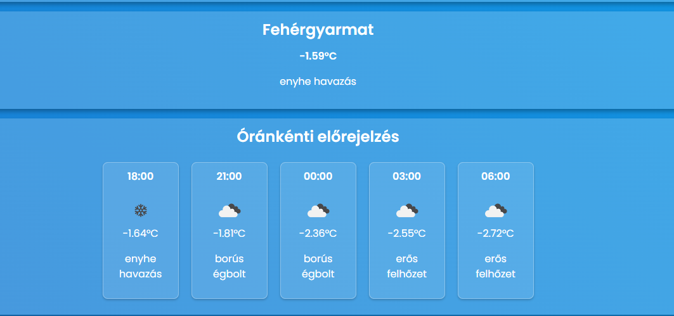
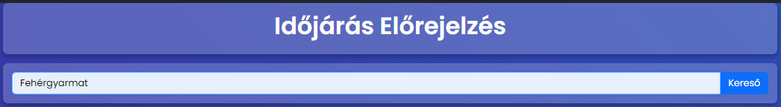
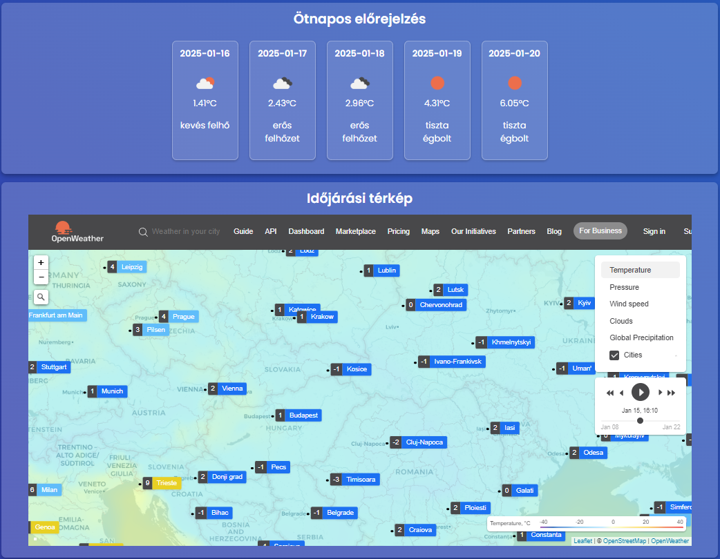
Weboldal funkciói,bemutatása
Működése:
1. Megadjuk a települést
2. Elindítjuk a keresést
3. Megkapjuk az információkat

Slide 6


Weboldal funkciói,bemutatása
Köszönjük a figyelmet!!!

Slide 7
Köszönjük a figyelmet!!!

